Slide 1

«Агрострахование – как инструмент снижения рисков. Страхование урожая сельскохозяйственных культур. Страхование с/х животных»
КЛЮШНИК Юлия Алексеевна
начальник Управления корпоративного страхования ООО «СК «Согласие» (г. Красноярск)

Slide 2
Страхование урожая сельскохозяйственных культур
Страхование с государственной поддержкой | Добровольное (коммерческое) страхование
В соответствии с Федеральным законом № 260 от 25.07.2011 г., с/х товаропроизводитель оплачивает часть страховой премии по договору страхования, размер которой зависит от выбранной программы страхования. Вторую часть страховой премии по договору страхования оплачивает федеральный бюджет и орган управления АПК субъекта РФ. | Страхователь самостоятельно оплачивает всю премию по договору страхования.

Slide 3
Страхование урожая сельскохозяйственных культур с государственной поддержкой
Сравнение программ страхования урожая мультириск /ЧС*
 | Мультириск (ГП) | ЧС (ГП ЧС)
Срок заключения договора | Договор страхования заключается не позднее 15 календарных дней после окончания сева
Площадь страхования | Страхованию подлежит вся культуры площадь в субъекте РФ
Цена реализации | Берется за прошлый год и должна быть подтверждена территориальным Росстатом.
Сорта с/х культур | Должны быть включены в госреестр селекционных достижений.
Страховая стоимость | 5-летняя урожайность * площадь посева * цена реализации
* Согласно ФЗ № 260-ФЗ от 25.07.2011 (ред. с изменениями № 177-ФЗ от 11.06.2021)
3

Slide 4
Страхование с государственной поддержкой.
Мультириск (ГП)
Утрата (гибель) урожая сельскохозяйственной культуры, в том числе урожая многолетних насаждений, утрата (гибель) посадок многолетних насаждений в результате воздействия следующих событий:
ОПЯ – атмосферная, почвенная засуха, суховей, заморозки, вымерзание, выпревание, град, крупный град, сильная пыльная (песчаная) буря, ледяная корка, сильный ливень, сильный и (или) продолжительный дождь, раннее появление или установление снежного покрова, промерзание верхнего слоя почвы, половодье, наводнение, подтопление, паводок, оползень, переувлажнение почвы, сильный и (или) ураганный ветер, землетрясение, сход снежных лавин, сель, природный пожар)*;
проникновение и (или) распространение вредных организмов, если такие события носят эпифитотический характер);
нарушение электро-, и (или) тепло-, и (или) водоснабжения в результате опасных природных явлений и стихийных бедствий при страховании сельскохозяйственных культур, выращиваемых в защищенном грунте или на мелиорируемых землях.
* критерии ОПЯ устанавливаются договором страхования
4

Slide 5
Страхование с государственной поддержкой на случай ЧС
Страховой риск | Страховой случай
утрата (гибель) урожая и посадок – потеря урожая и посадок в результате наступления чрезвычайной ситуации природного характера (федерального, межрегионального или регионального характера) | утрата (гибель) урожая и посадок на земельном участке или его части
 | установлена комиссией по обследованию при ЧС при участии агрария и представителей органов местного самоуправления
 | подтверждена актом, составленным Страхователем и Страховщиком, либо Страховщиком на основании результатов мониторинга, проведенного с использованием авиационных и космических средств
5

Slide 6
Cтрахование урожая с государственной поддержкой
Сравнение программ страхования урожая мультириск /ЧС
 | Мультириск (ГП) | ЧС (ГП ЧС)
Страховая сумма (% от страховой стоимости) | 70% - 100 % | 35%-50%
Безусловная франшиза (% от страховой суммы) | 10% - 50% | 10% - 20%
Субсидирование | 50% | Малый субъект: 01.07.2022 г. – 80%, 01.07.2023 г. – 70 % 01.07.2024 г. – 60 % 01.07.2025 г. – 50 % Крупный субъект: 01.07.2022 г. – 70 % 01.07.2023 г. – 60 % 01.07.2024 г. – 50 %
Страховой риск | Снижение урожая на всей площади сева | Гибель урожая на части площади сева
Страховое событие | 27 событий в соответствии с критериями Росгидромета | Введение режима ЧС (федерального, межрегионального или регионального характера)
6

Slide 7
Пример расчета страховой стоимости и премии.
Мультириск (ГП).
Культура – яровая пшеница
Площадь посева – 1000 га
Средняя урожайность за 5 лет – 25,0 ц/га
Исчисляется с одним знаком после запятой
Цена реализации по региону – 1328 руб./ц
Безусловная франшиза (БФ) – 20%
Страховая стоимость = 1000 га х 25 ц/га х 1328 руб./ц = 33 200 000 руб. *
Расчет страховой премии:
33 200 000 руб. х Тариф,%
Страховая премия = 1 328 000,00 руб.
Исчисляется с двумя знаками после запятой
Тариф = 4,0%, для БФ 20%
1 328 400,00 * 50% = 664 000 руб. – для оплаты страхователем.
Вторую часть в размере 660 200 руб. – оплата территориальным АПК
Страхователь оплачивает 50% премии, вторые 50% оплачивает государство
* при страховании с ГП стоимость и сумма исчисляются в полных рублях, сумма менее 50 копеек отбрасывается, а 50 копеек и более округляются до полного рубля
7

Slide 8
Страхование с государственной поддержкой на случай ЧС
Стоимость страхования (пример расчета на 1 га)
Культура | Пшеница яровая
Цена реализации, ц/руб. | 1 328 руб./ц
Средняя 5-летняя урожайность, ц/га | 25,0 ц/га
Стоимость урожая, руб. | 33 200 руб.
Страхователь оплачивает только 20% страховой премии*
Параметры |  | Страховой тариф, % | Страховая премия, руб. | Страховая премия (Страхователь, 20%*), руб.
Франшиза | Страховая сумма
10% | 50% | 2,3 | 381,8 | 76,36
15% | 40% | 1,9 | 252,3 | 50,46
20% | 35% | 1,5 | 174,3 | 34,86
20% | 50% | 1,5 | 249,0 | 49,80
* В зависимости от формы предпринимательства
8

Slide 9
Пример* расчета цены страхования и выплаты
(расчет на 1 га)
Культура | Пшеница яровая
Цена реализации, ц/руб. | 1328 руб./ц
Средняя 5-летняя урожайность, ц/га | 25,0 ц/га
Стоимость урожая, руб. | 33 200 руб.
Программа страхования | Франшиза/Отношение страховой суммы к стоимости | Страховая премия, руб. | Страховая премия (аграрий, 20%), руб. | Страховая выплата при полной гибели, руб.
Мультириск | 20%/100% | 1 328,0 | 664,0 | 26 560
ЧС | 20%/50% | 249,0 | 49,8 | 13 280
* Пример расчета условный и не отражает дополнительных требований, учитываемых при расчете суммы страхового возмещения.
9

Slide 10
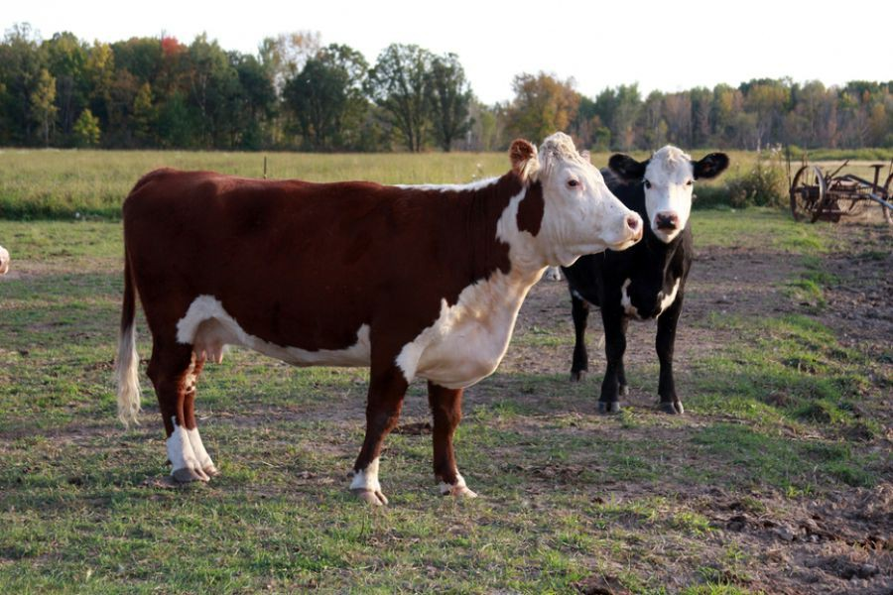
Страхование животных
10

Slide 11
Страхование сельскохозяйственных животных с государственной поддержкой
Договор страхования должен быть заключен на все имеющееся поголовье сельскохозяйственных животных определенных видов (например, на всех КРС, или на всех свиней) в субъекте РФ (область, край, республика).
Страховая сумма устанавливается в размере не менее 70% страховой стоимости.
Страховые риски - один или несколько из следующих рисков:
Гибель, вынужденный убой в результате:
    заразных болезни животных, включенные в перечень, утвержденный уполномоченным органом; возникновение на территории страхования сельскохозяйственных животных, определенной в договоре сельскохозяйственного страхования, очага заразной болезни животных, включенной в указанный в настоящем пункте перечень, для ликвидации которого по решению органов и (или) должностных лиц, имеющих на это право в соответствии с ветеринарным законодательством Российской Федерации, производится убой (уничтожение) сельскохозяйственных животных; массовые отравления;
    воздействия всех, нескольких или одного из опасных для производства сельскохозяйственной продукции природных явлений и стихийных бедствий (удар молнии, землетрясение, сильная пыльная (песчаная) буря, ураганный ветер, сильная метель, буран, наводнение, обвал, сход снежных лавин, сель, оползень);
    нарушения электро-, и (или) тепло-, и (или) водоснабжения в результате опасных природных явлений и стихийных бедствий, если условия содержания сельскохозяйственных животных предусматривают обязательное использование электрической, тепловой энергии, воды;
    Пожара.
11

Slide 12
Перечень заразных болезней, утвержденных приказом МСХ РФ № 242 от 24 июня 2013 г.
Группа болезней | Перечень болезней
Болезни общие для некоторых видов животных | Ящур, Сибирская язва, Лептоспироз, Листериоз, Пастереллез разных видов, Бешенство, Туберкулез, Бруцеллез (включая инфекционный эпидидимит баранов), Токсоплазмоз, Туляремия, Инфекционный гидроперикардит (риккетсиозной этиологии)
Болезни крупного рогатого скота | Заразный узелковый дерматит крупного рогатого скота, Злокачественная катаральная горячка крупного рогатого скота, Чума крупного рогатого скота, Контагиозная плевропневмония крупного рогатого скота, Губкообразная энцефалопатия крупного рогатого скота, Цистицеркозы, Эмфизематозный карбункул (эмкар), Анаплазмоз, Вирусная диарея, Инфекционный ринотрахеит (ИРТ), Парагрипп-3, Паратуберкулез, Трихомоноз
Болезни мелкого рогатого скота | Артрит/энцефалит коз, Оспа овец и коз, Брадзот, Скрепи овец и коз, Хламидиоз (энзоотический аборт овец), Катаральная лихорадка овец (блютанг), Чума мелких жвачных, Эхинококкоз
Болезни птиц | Вирусный гепатит уток, Вирусный энтерит гусей, Высокопатогенный грипп птиц, Инфекционный бронхит кур, Инфекционный бурсит (Болезнь Гамборо), Синдром снижения яйценоскости (ССЯ-76), Инфекционный ларинготрахеит кур, Тиф-пуллороз, Болезнь Ньюкасла, Болезнь Марека
Болезни свиней | Африканская чума свиней, Классическая чума свиней, Везикулярная болезнь свиней, Везикулярная экзантема свиней, Репродуктивно-респираторный синдром свиней (РРСС), Трихинеллез, Грипп свиней, Энтеровирусный энцефаломиелит свиней (болезнь Тешена), Болезнь Ауэски
Болезни лошадей | Африканская чума лошадей, Сап, Случная болезнь лошадей (трипаносомоз), Инфекционная анемия лошадей (ИНАН)
Болезни пушных зверей и кроликов | Алеутская болезнь норок, Чума плотоядных, Миксоматоз, Вирусная геморрагическая болезнь кроликов.
12

Slide 13
Программа дострахования к договору с государственной поддержкой
Группы рисков | Договор с государственной поддержкой | Договор дострахования
Болезни | болезни заразные и инвазионные в соответствие с перечнем | дополнительные инфекционные, инвазионные болезни, незаразной болезни
Пожар | + | -
Несчастный случай | - | взрыв; удушье (асфиксия); отравление; действие электрического тока; удар молнии; солнечный или тепловой удар; замерзание; переохлаждение, утопление; попадание под средство транспорта; травматические повреждения, падение летательных объектов или их обломков; падения твердых тел.
Стихийное бедствие | + | дополнительные стихийные бедствия: извержения вулкана, затопления, паводка, цунами, лавины, горного обвала, камнепада, вихря, смерча, циклона (тайфуна), града, просадка грунта, атмосферных осадков
Противоправные действия третьих лиц | - | +
Отчуждение (изъятие) | уничтожение по распоряжению ветеринарной службы | отчуждение

